Slide 1



Lanzamiento de Visual Studio 2019
Guillermo Bellmann | @gjbellmann
Pablo Di Loreto | @PabloDiLoreto
Sebastián Perez | @sebaleoperez
Germán Küber | @germankuber
Fernando Sonego | @FernandoSonego

Slide 2
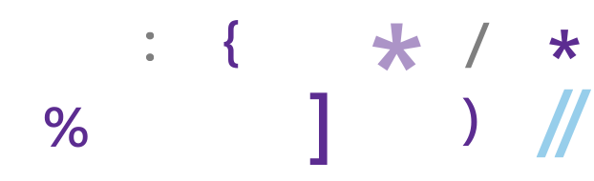
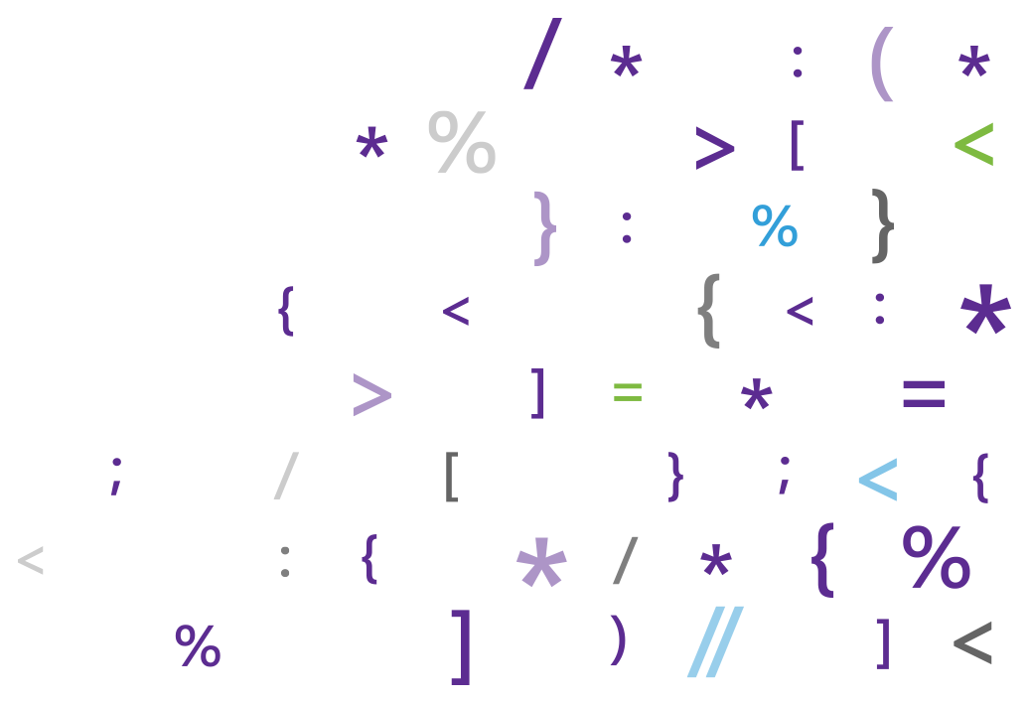
Visual Studio 2019: un poco de historia
Guillermo Bellmann | @gjbellmann
Pablo Di Loreto | @PabloDiLoreto

Slide 3
Timeline Visual Studio
.NET FW 3.0
6-nov-06
VS 97
VS 6
VS .NET (2002)
VS .NET 2003
VS 2005
VS 2008
VS 2010
Feb-97
Jun-98
13-feb-02
24-abr-03
7-nov-05
19-nov-07
12-abr-10
v5.0
v6.0
v7.0
v7.1
v8.0
v9.0
v10.0
VS 2012
v11.0
12-sep-12
.NET FW 1.1
24-abr-03
.NET FW 3.5
19-nov-07
.NET FW 4.5
15-ago-12
.NET FW 1.0
12-feb-02
.NET FW 2.0
7-nov-05
.NET FW 4.0
12-abr-10
.NET FW 4.6.2
2-ago-16
.NET Core 2.0
14-ago-17
VS 2013
VS 2015
VS 2017
VS Code (preview)
VS for Mac (preview)
VS Code
17-oct-13
20-jul-15
7-mar-17
29-abr-15
14-abr-16
16-nov-16
v12.0
v14.0
v15.0
VS 2019
v16.0
2-abr-19
VS for Mac 2017 (7.0)
Jun-17
.NET FW 4.5.2
5-may-14
.NET FW 4.6.1
30-nov-15
.NET Core 2.2
4-dic-18
.NET FW 4.5.1
17-oct-13
.NET FW 4.6
20-jul-15
.NET Core 1.1
16-nov-16
.NET Core 1.0
27-jun-16
.NET Core 2.1
30-may-18

Slide 4
Visual Studio 97

Slide 5
Visual Studio 6

Slide 6
Visual Studio .NET (2002)

Slide 7
Visual Studio .NET 2003

Slide 8
Visual Studio 2005

Slide 9
Visual Studio 2008

Slide 10
Visual Studio 2010

Slide 11
Visual Studio 2012

Slide 12
Visual Studio 2013

Slide 13
Visual Studio 2015

Slide 14
Visual Studio 2017

Slide 15

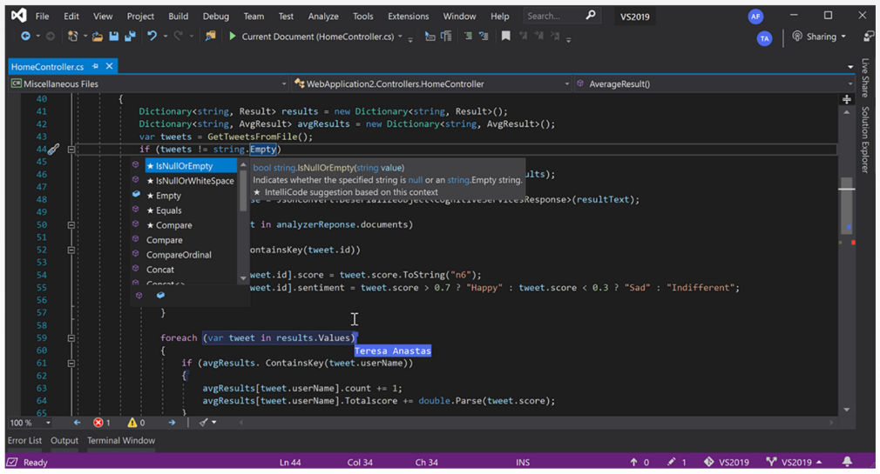
Visual Studio 2019

Slide 16

Visual Studio for Mac

Slide 17
Jun 2017
7.0
Visual Studio 2017 for Mac

Slide 18
Jun 2017
7.0
Xamarin, .NET Core y Unity
Editor y debugger C#
Editores web

Slide 19
Ago 2017
7.1
7.0
Soporte para .NET Core 2.0
Mejoras al app signing para iOS
Android SDK manager integrado

Slide 20
Oct 2017
7.2
7.0
7.1
Publicación con Docker
Xcode 9 & Android 8.0
Android SDK on-demand

Slide 21
Dic 2017
7.3
7.0
7.1
7.2
iOS signing automático
Integración con Visual Studio Test Platform
Actualizador para el Android SDK y .NET Core
Modo de designer constraints para iOS

Slide 22
Mar 2018
7.4
7.1
7.2
7.3
Upgrades para C# 7.1 & IntelliSense
Wireless iOS deployment y debugging
macOS High Sierra & Xcode 9.3

Slide 23
May 2018
7.5
7.2
7.3
7.4
Soporte para editorconfig
Razor, TypeScript, JavaScript IntelliSense
Actualizaciones major del tooling para Xamarin.Forms
C# 7.2, .NET Core 2.1
Proyectos de Azure Functions

Slide 24
Ago 2018
7.6
7.3
7.4
7.5
Publicación de Azure Functions
‘Reporte de problemas’ simplificado

Slide 25
Nov 2018
7.7
7.4
7.5
7.6
Focos de Quick Fix
Publish to Folder con ASP.NET Core
.NET Core 2.2, NuGet 4.7

Slide 26
Feb 2019
7.8
7.5
7.6
7.7
Mejoras de performance & confiabilidad
Updates de .NET Core y NuGet

Slide 27
Hoy (Abr 2019)
8.0
7.6
7.7
7.8
Visual Studio 2019 for Mac

Slide 28





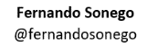
¿Qué vamos a ver hoy?
Develop
10.00 a 10.30
Productivity
10.30 a 11.00
Collaborate
11.30 a 12.00
Debug
12.00 a 12.30

Slide 29





¡Muchas Gracias!

Slide 30
Novedades: Develop
Guillermo Bellmann | @gjbellmann

Slide 31
Visual Studio 2019 – UX y Shell
Instalación Side-by-side
UX y tema rediseñados
Experiencia de búsqueda en Visual Studio
Ventana de Inicio
Filtros de Solution
CodeLens ahora también está en la edición Community
Manejo de multiples monitores

Slide 32
Visual Studio 2019 – Mejoras de Tooling
Nuevos colores
IntelliCode (en breve va a estar encendido por default!)
Edición de archivos de Proyecto
Find all references ahora puede filtrar por Lectura/Escritura
Búsqueda en las ventanas local/watch mientras hacemos debugging
Exportar el estilo de código en Tools > Options a .editorconfig
Code cleanup
Herramienta de línea de commando `dotnet format` https://github.com/dotnet/format

Slide 33
.NET Refactorings y Code fixes
Sincronización de namespace y nombre de carpeta
Foreach a LINQ (y viceversa!)
Agregar referencia faltante para tipos no importados
Invertir expresiones condicionales
Extraer una interfaz en el mismo archive
Llevar miembros hacia arriba
Wrap/indentar/alinear parámetros/argumentos
Soporte de lenguaje de Regex
Usar Expression/block body para lambdas
Remover valores de expresión y parámetros no usados
Convertir anonymous type a tuple o class

Slide 34
Visual Studio 2019 en acción
Demo de Develop – Guillermo Bellmann

Slide 35
Novedades: Productivity
Germán Kuber | @germankuber

Slide 36
Visual Studio 2019 en acción
Demo de Poductivity – Germán Kuber

Slide 37
Novedades: Collaborate
Sebastián Perez | @sebaleoperez

Slide 38

Visual Studio 2019 – Colaboración

Slide 39
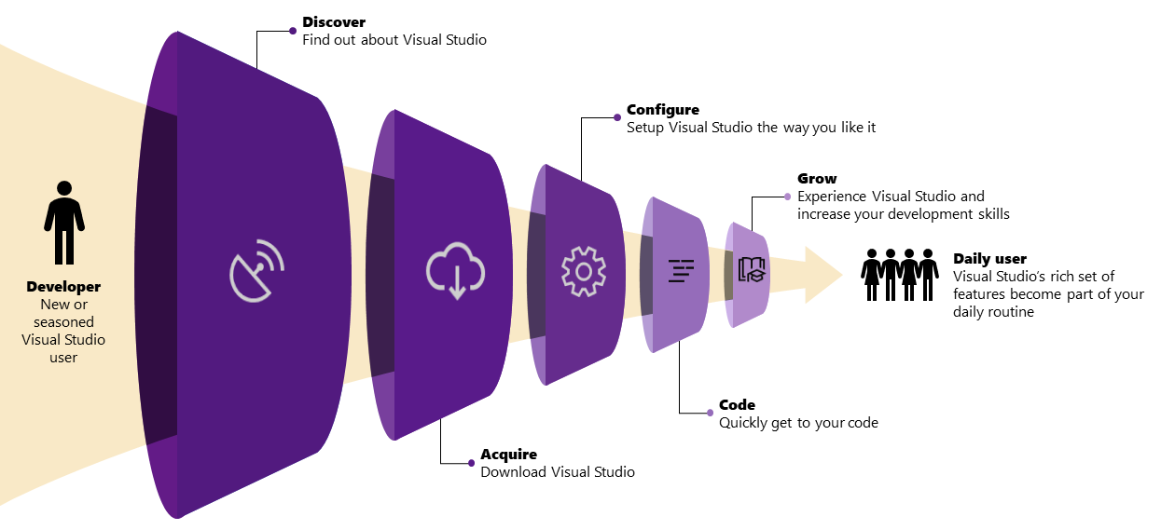
Visual Studio 2019 – Cloud-First Worklow

Slide 40
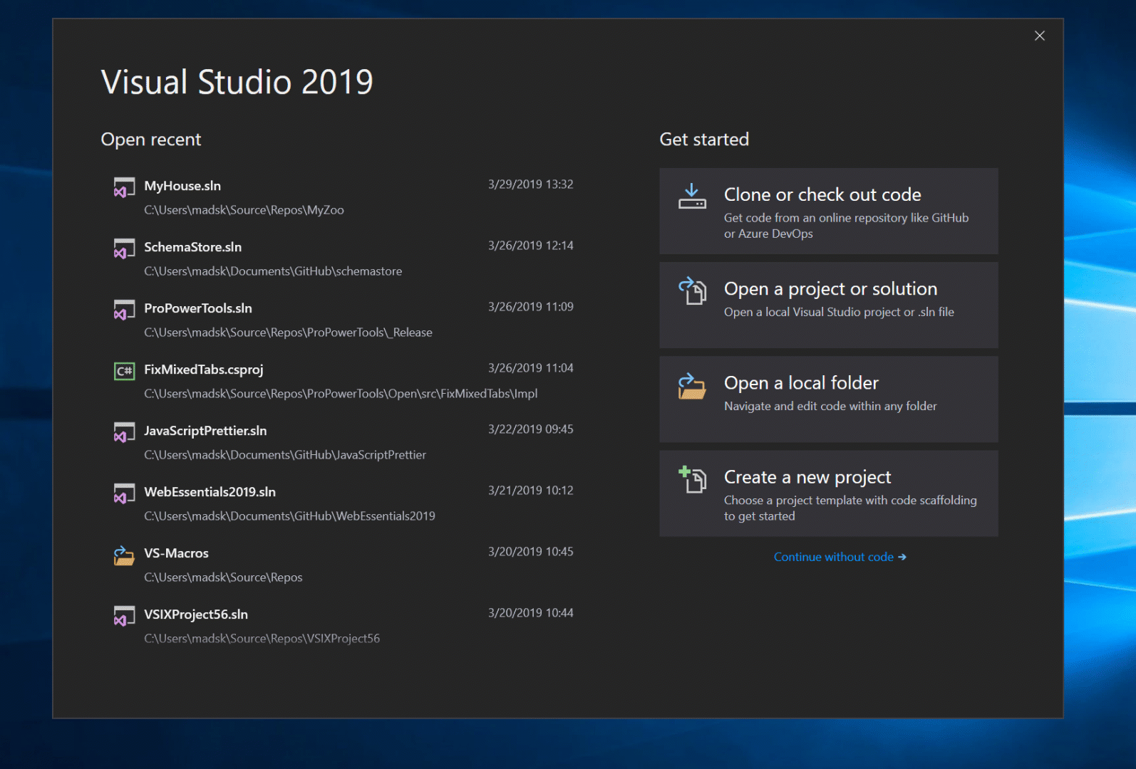

Slide 41
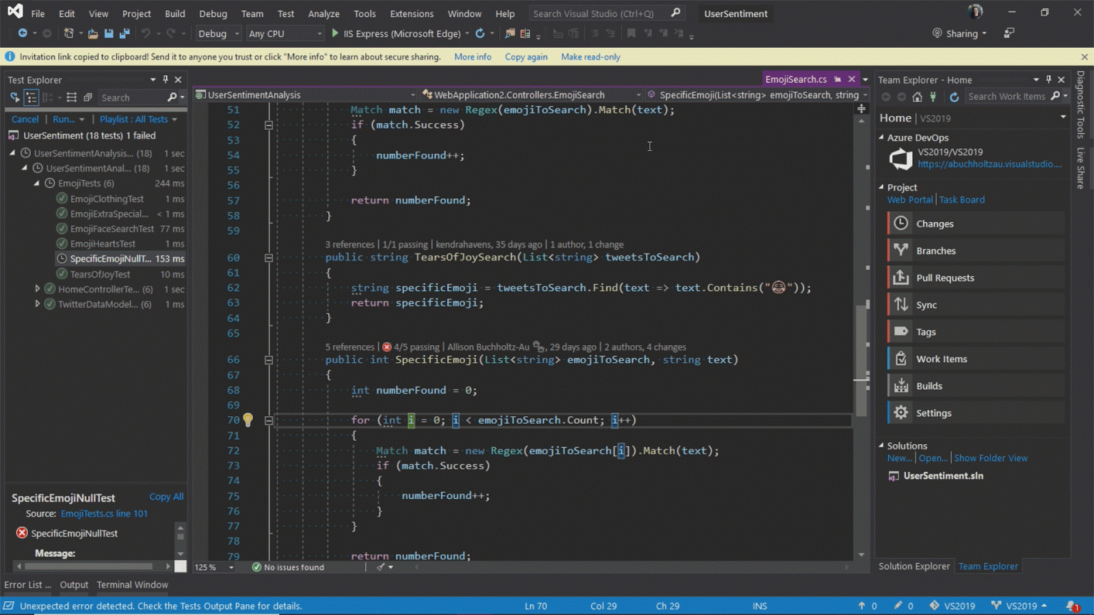
Visual Studio 2019 – Live Share

Slide 42


Visual Studio 2019 – Code Reviews Integrados

Slide 43
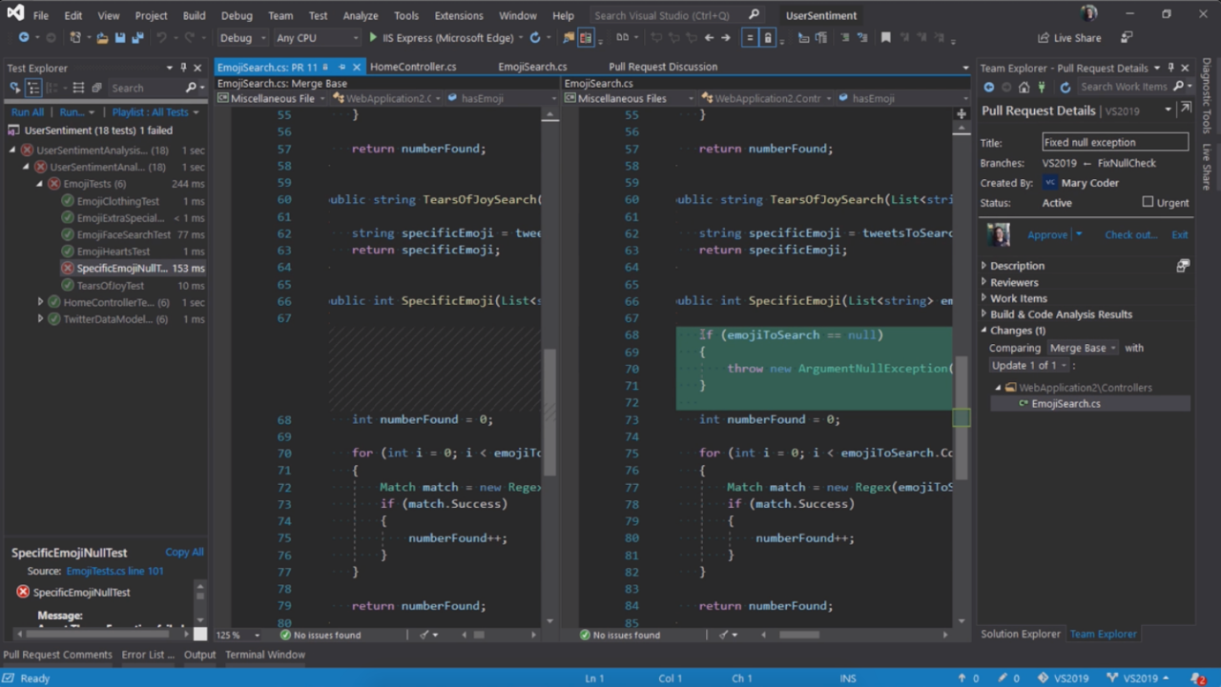

Slide 44
Visual Studio 2019 en acción
Demo de Collaborate – Sebastián Perez

Slide 45
Novedades: Debug
Fernando Sonego | @fernandosonego

Slide 46
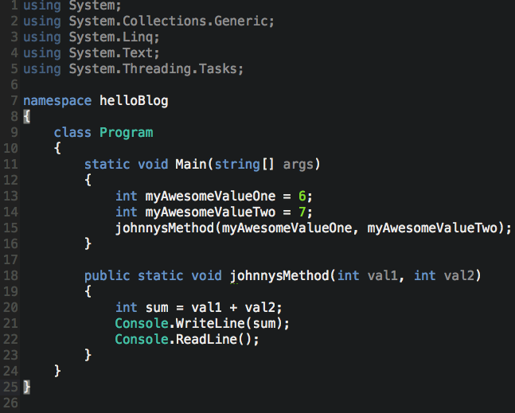

Slide 47


Slide 48
Visual Studio 2019 Debug - Mejoras
Aumento del rendimiento
Búsqueda durante la depuración
Depurador de instantáneas

Slide 49
Visual Studio 2019 Debug – Aumento de Rendimiento
En C++ se puede usar Breakpoints en los datos ahora la funcionalidad es soportada en aplicaciones .Net Core.
Son excelentes para escenarios donde busca la modificación en un objeto global o si se agrega o quita un objeto a la lista.
Si somos programadores de C++ ya no tendremos problemas relacionados con la memoria.

Slide 50
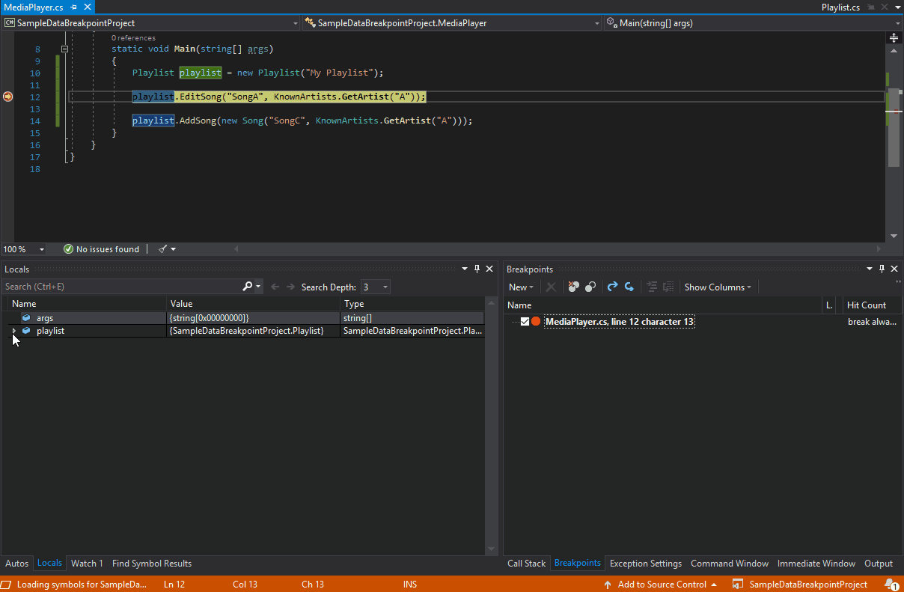

Slide 51
Visual Studio 2019 Debug – Búsqueda
Búsqueda en la barra de inspección
Objetos
Valores
Navegación de Búsqueda Rápida
Profundidad de Búsqueda

Slide 52
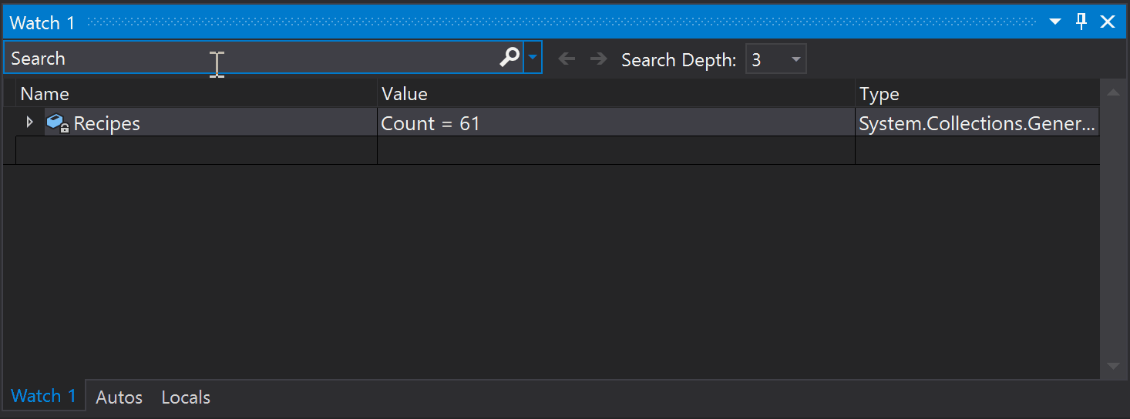

Slide 53
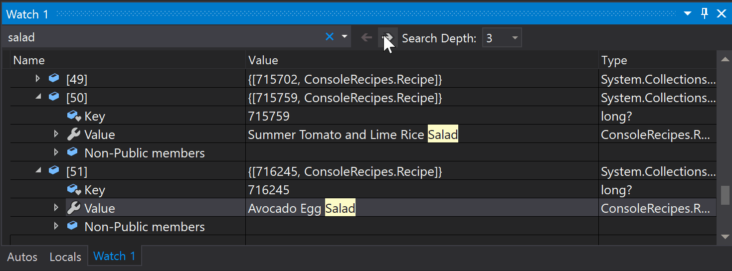

Slide 54
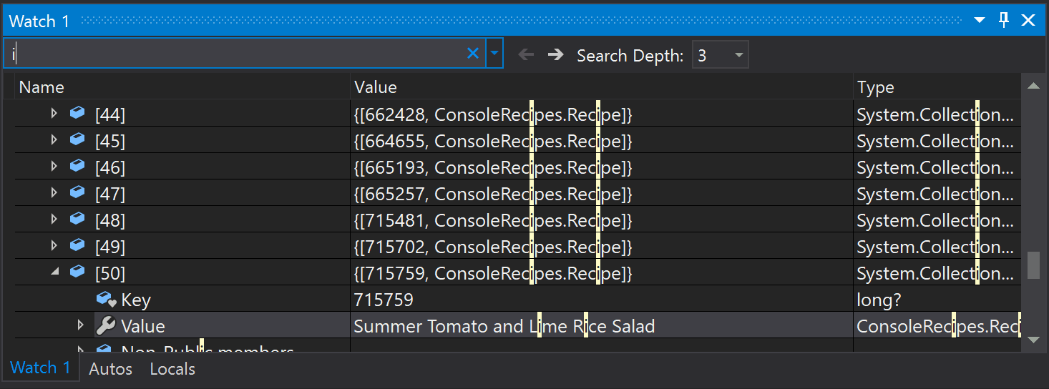

Slide 55
Visual Studio 2019 Debug – Depurador de Instantáneas
Funcionalidad disponible en Visual Studio 2019 Enterprise
Nuevos Soportes
Aplicaciones de escritorio
.Net Core con VM en Azure
Azure Kubernetes Services
No ayuda a resolver problemas que tengamos en producción

Slide 56
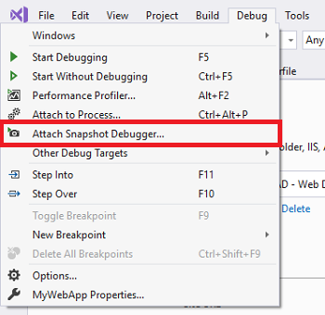
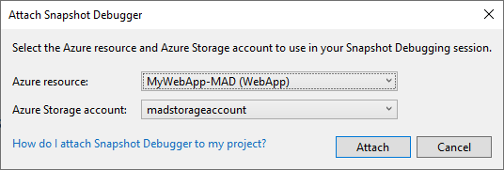
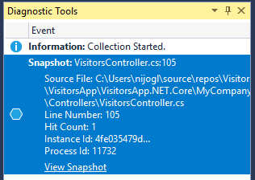
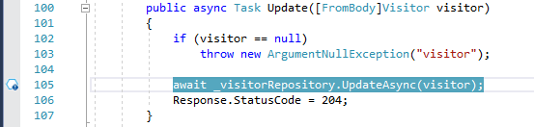
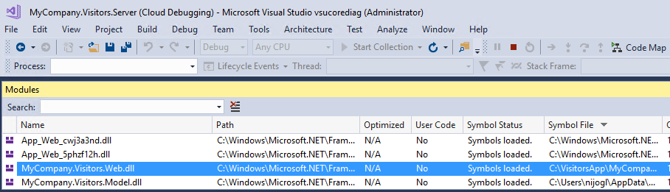
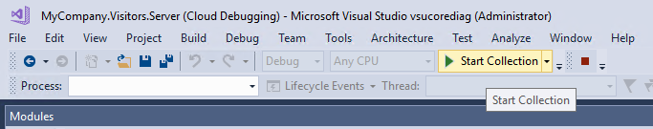

Slide 57
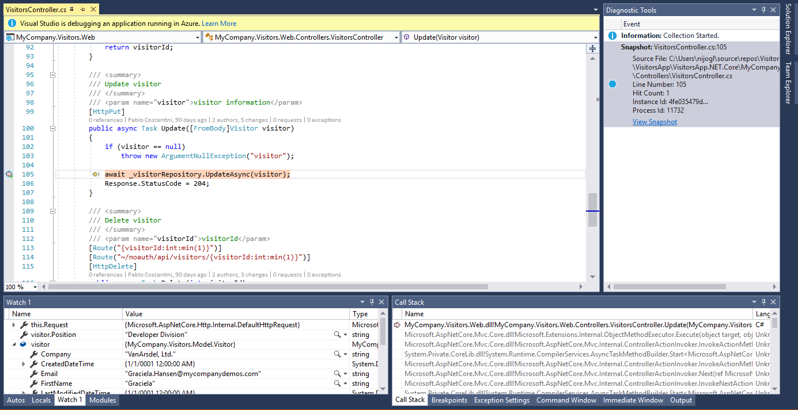

Slide 58
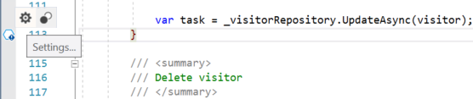
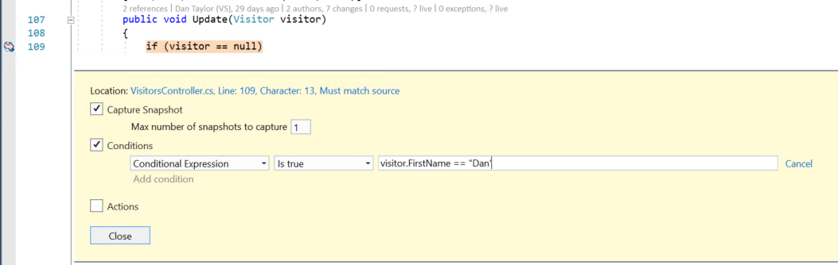

Slide 59
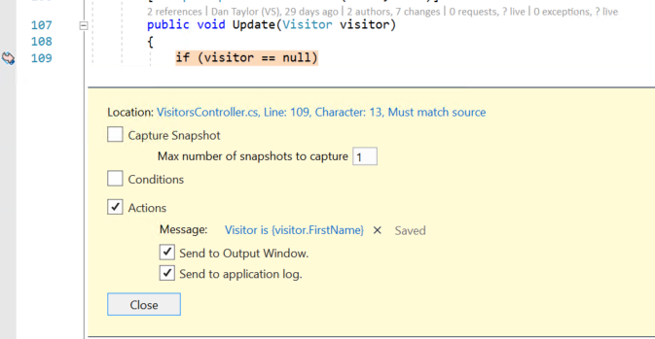
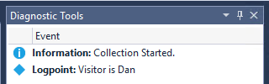

Slide 60
Time Travel Debugging (TTD)
Capacidad de grabar una aplicación web que se ejecuta en una máquina virtual de Azure (VM) y luego reconstruir y reproducir con precisión la ruta de ejecución.
Permite registrar la ejecución del código en una aplicación o proceso y reproducirlo hacia adelante y hacia atrás.

Slide 61
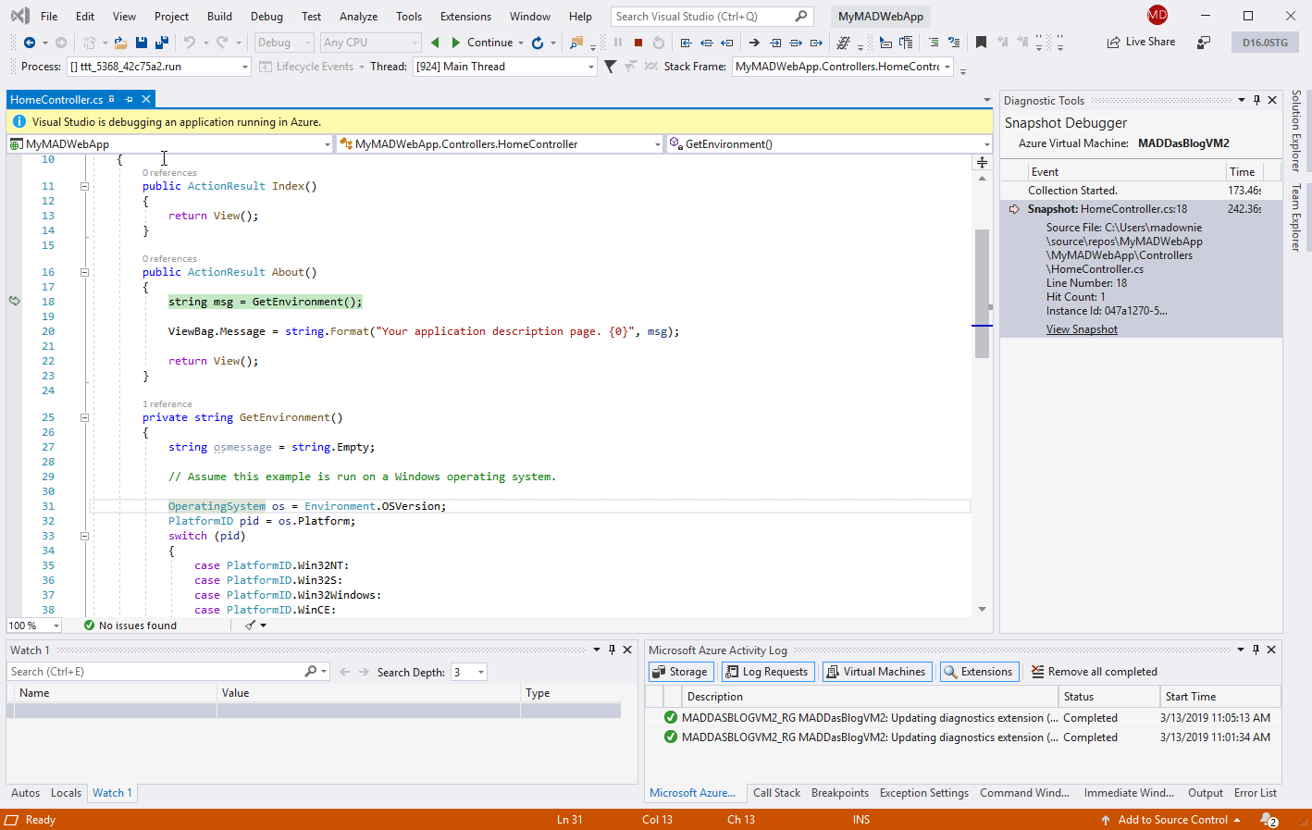

Slide 62
Visual Studio 2019 en acción
Demo de Debug – Fernando Sonego

